Slide 1


Новые вызовы
ФГОС НОО и ООО
С.Н.Захарова,
заместитель руководителя Департамента надзора и контроля в сфере образования

Slide 2



Федеральные государственные образовательные стандарты:
Уровни образования
НОО
ООО
СОО
ФГОС – 2009/2010/2012
Приказ Минобрнауки России
от 06.10.2009 г. № 373
Прием прекращается 1 сентября 2022
Приказ Минобрнауки России
от 17.12.2010 г. № 1897
Прием прекращается 1 сентября 2022
Приказ Минобрнауки России
от 17.05.2012 г. № 413
ФГОС - 2021
Приказ Минпросвещения России от 31.05.2021 г. № 286
Переход с 1 сентября 2022 – 1 класс
Приказ Минпросвещения России от 31.05.2021 г. № 287
Переход с 1 сентября 2022 – 5 класс

Slide 3

Закон об образовании № 273-ФЗ
Статья 12 Образовательные программы
п.7 Организации,осуществляющие образовательную деятельность по имеющим государственную аккредитацию основным общеобразовательным программам… разрабатывают образовательные программы в соответствии с федеральными государственными образовательными стандартами и с учетом соответствующих примерных основных образовательных программ.

Slide 4
Закон об образовании № 273-ФЗ
Статья 12 Образовательные программы
п.7.2. При разработке основной общеобразовательной программы организация, осуществляющая образовательную деятельность, вправе предусмотреть применение при реализации соответствующей образовательной программы примерного учебного плана и (или) примерного календарного учебного графика, и (или) примерных рабочих программ учебных предметов, курсов, дисциплин (модулей), включенных в соответствующую примерную основную общеобразовательную программу. В этом случае такая учебно-методическая документация не разрабатывается.

Slide 5
Основная образовательная программа НОО
ФГОС НОО-2009
Целевой раздел (п.16):
ФГОС НОО-2021
Целевой раздел (п.30):
пояснительная записка;
планируемые результаты освоения обучающимися ООП НОО;
система оценки достижения планируемых результатов освоения ООП НОО.
пояснительная записка;
планируемые результаты освоения обучающимися программы НОО;
система оценки достижения планируемых результатов освоения программы НОО.

Slide 6
Основная образовательная программа НОО
ФГОС НОО-2021
Содержательный раздел (п.31):
ФГОС НОО-2009
Содержательный раздел (п.16):
Программа формирования универсальных учебных действий у обучающихся при получении НОО;
программы отдельных учебных предметов, курсов и курсов внеурочной деятельности;
рабочая программа воспитания;
программа формирования экологической культуры, здорового и безопасного образа жизни;
программа коррекционной работы
рабочие программы учебных предметов, учебных курсов (в том числе внеурочной деятельности), учебных модулей; !Содержание, планируемые результаты, тематическое планирование с указанием ак. часов и возможность использования ЭЦОР, форма проведения занятия. РП формируются с учетом РП воспитания.
программа формирования универсальных учебных действий у обучающихся;
рабочая программа воспитания (может быть модульная структура)
Notes:
Программа коррекционной работы убрали т.к действует ФГОС ОВЗ

Slide 7
Основная образовательная программа НОО
ФГОС НОО-2009
Организационный раздел (п.16):
ФГОС НОО-2021
Организационный раздел (п.32):
учебный план НОО;
план внеурочной деятельности,
календарный учебный график,
календарный план воспитательной работы;
систему условий реализации ООП в соответствии с требованиями ФГОС
учебный план;
план внеурочной деятельности;
календарный учебный график;
календарный план воспитательной работы, содержащий перечень событий и мероприятий воспитательной направленности, которые организуются и проводятся Организацией или в которых Организация принимает участие в учебном году или периоде обучения;
характеристика условий реализации программы НОО в соответствии с требованиями ФГОС

Slide 8
Учебный план- определяет перечень, трудоемкость, последовательность и распределение по периодам обучения учебных предметов, формы промежуточной аттестации обучающихся (ст.2 № 273-ФЗ).
ФГОС НОО-2009
ФГОС НОО 2021
не может составлять менее 2904 часов и более 3345 часов (п.19.3)
Обязательная часть ООП НОО составляет 80%, а часть, формируемая участниками образовательных отношений, - 20% от общего объема ООП НОО (п.15)
не может составлять менее 2954 академических часов и более 3190 академических часов (п.32.1)
Объем обязательной части программы НОО составляет 80%, а объем части, формируемой участниками образовательных отношений из перечня, предлагаемого Организацией, - 20% от общего объема программы НОО(п.25)
В соответствии СанПин 1.2.3685-21!

Slide 9

ФГОС НОО 2021 (п.32.1)
Предметные области | Учебные предметы (учебные модули)
Русский язык и литературное чтение | Русский язык, литературное чтение
Родной язык и литературное чтение на родном языке | Родной язык и(или) государственный язык республики РФ, литературное чтение на родном языке
Иностранный язык | Иностранный язык
Математика и информатика | Математика
Обществознание и естествознание («окр.мир») | Окружающий мир
Основы религиозных культур и светской этики | Основы религиозных культур и светской этики: уч.модуль «Основы православной культуры», уч.модуль «Основы иудейской культуры», уч.модуль «Основы буддийской культуры», уч.модуль «Основы исламской культуры», уч.модуль «Основы религиозных культур народов России», уч.модуль «Основы светской этики»
Искусство | Изобразительное искусство, Музыка
Технология | Технология
Физическая культура | Физическая культура

Slide 10
Вариативная часть учебного плана
(ФГОС НОО-п.32.1, ООО-п.33.1)
В целях обеспечения индивидуальных потребностей обучающихся часть учебного плана, формируемая участниками образовательных отношений из перечня, предлагаемого Организацией, включает учебные предметы, учебные курсы (в том числе внеурочной деятельности), учебные модули по выбору родителей (законных представителей) несовершеннолетних обучающихся, в том числе предусматривающие углубленное изучение учебных предметов, с целью удовлетворения различных интересов обучающихся, потребностей в физическом развитии и совершенствовании, а также учитывающие этнокультурные интересы, особые образовательные потребности обучающихся с ОВЗ.

Slide 11
Основная образовательная программа ООО
ФГОС ООО-2010
ФГОС ООО-2021
Целевой раздел (п.14):
пояснительная записка;
планируемые результаты освоения обучающимися ООП ООО;
система оценки достижения планируемых результатов освоения ООП ООО.
Целевой раздел (п.31):
пояснительная записка;
планируемые результаты освоения обучающимися программы ООО;
система оценки достижения планируемых результатов освоения программы ООО.

Slide 12
Основная образовательная программа ООО
ФГОС ООО-2010
ФГОС ООО-2021
Содержательный раздел (п.14):
программа развития универсальных учебных действий (программа формирования общеучебных умений и навыков) при получении ООО, включающая формирование компетенций обучающихся в области использования информационно-коммуникационных технологий, учебно-исследовательской и проектной деятельности;
программы отдельных учебных предметов, курсов, в том числе интегрированных;
рабочая программа воспитания;
программа коррекционной работы.
Содержательный раздел (п.32):
рабочие программы учебных предметов, учебных курсов (в том числе внеурочной деятельности), учебных модулей;
программа формирования универсальных учебных действий у обучающихся;
рабочая программа воспитания;
программа коррекционной работы (разрабатывается при наличии в Организации обучающихся с ОВЗ).

Slide 13
Основная образовательная программа ООО
ФГОС ООО-2010
ФГОС ООО-2021
Организационный раздел (п.14):
учебный план ООО,
календарный учебный график,
план внеурочной деятельности и календарный план воспитательной работы;
система условий реализации ООП ООО в соответствии с требованиями Стандарта; оценочные и методические материалы, а также иные компоненты (по усмотрению организации, осуществляющей образовательную деятельность).
Организационный раздел (п.33):
учебный план;
календарный учебный график;
план внеурочной деятельности;
календарный план воспитательной работы, содержащий перечень событий и мероприятий воспитательной направленности, которые организуются и проводятся Организацией или в которых Организация принимает участие в учебном году или периоде обучения;
характеристика условий реализации программы основного общего образования, в том числе адаптированной, в соответствии с требованиями ФГОС.

Slide 14
Основная образовательная программа ООО
ФГОС ООО-2010
ФГОС ООО 2021
не может составлять менее 5267 часов и более 6020 часов (п.18.3.1)
Обязательная часть ООП ООО составляет 70%, а часть, формируемая участниками образовательных отношений, - 30% от общего объема ООП ООО (п.15)
не может составлять менее 5058 академических часов и более 5549 академических часов (п.33.1)
Объем обязательной части программы ООО составляет 70%, а объем части, формируемой участниками образовательных отношений из перечня, предлагаемого Организацией, - 30% от общего объема программы ООО(п.26)
ОВЗ –увеличение срока на 1 год и не менее 6018 часов.

Slide 15
ФГОС ООО-2021 (п.33.1)
Предметные области | Учебные предметы
Русский язык и литература | Русский язык, Литература
Родной язык и родная литература | Родной язык и (или) государственный язык республики Российской Федерации, Родная литература
Иностранные языки | Иностранный язык, Второй иностранный язык (по заявлению и возможности ОО)
Математика и информатика | Математика (уч.курсы «Алгебра», «Геометрия», «Вероятность и статистика»), Информатика
Общественно-научные предметы | История (уч.курсы «История России» и «Всеобщая история»), Обществознание, География
Естественнонаучные предметы | Физика, Химия, Биология
Основы духовно-нравственной культуры народов России | -
Искусство | Изобразительное искусство, Музыка
Технология | Технология
Физическая культура и основы безопасности жизнедеятельности | Физическая культура, Основы безопасности жизнедеятельности
Notes:
При реализации адаптированных программ для обучающихся с ОВЗ в УП могут быть внесены следующие изменения: для глухих и слабослышащих: исключить «Музыка», добавить : «Развитие речи», продлить сроки изучение второго иностранного языка. Заменить «Физическая культура» на «Адаптивная физ.культура».

Slide 16

ФГОС ООО-2021 (п.33.1)
При реализации АОП на уровне ООО в учебном плане могут внесены следующие изменения:
для глухих и слабослышащих исключить «Музыка», добавить «Развитие речи»
продлить сроки изучения второго иностранного языка
заменить предмет «Физическая культура» на «Адаптивная физическая культура»
Notes:
При реализации адаптированных программ для обучающихся с ОВЗ в УП могут быть внесены следующие изменения: для глухих и слабослышащих: исключить «Музыка», добавить : «Развитие речи», продлить сроки изучение второго иностранного языка. Заменить «Физическая культура» на «Адаптивная физ.культура».

Slide 17
ФГОС в сравнении
 | Как было | Как стало
ФГОС НОО | min - 2904 max – 3345 Внеурочная деятельность -1350 | min - 2954 max – 3190 Внеурочная деятельность - 1320
ФГОС ООО | min - 5267 max – 6020 Внеурочная деятельность - 1750 | min - 5058 max – 5549 Внеурочная деятельность - 1750

Slide 18
ФГОС в сравнении
 | Как было | Как стало
Использование электронных средств обучения, дистанционных технологий | Настолько подробных норм не было | Зафиксировали право школы применять различные образовательные технологии. Если школьники учатся с использованием дистанционных технологий, их нужно обеспечить индивидуальным авторизованным доступом ко всем ресурсам. Причем доступ должен быть как на территории школы, так и за ее пределами (п. 34.4 ФГОС НОО, п. 35.4 ФГОС ООО)
Информационно-образовательная среда | Для учеников в школьной библиотеке надо было организовать доступ к информационным интернет-ресурсам, коллекциям медиаресурсов | Зафиксировали, что доступ к информационно-образовательной среде должен быть у каждого ученика и родителя или законного представителя в течение всего периода обучения (п. 34.3 ФГОС НОО, п. 35.3 ФГОС ООО)

Slide 19
ФГОС в сравнении
 | Как было | Как стало
Оснащение кабинетов | Были общие требования к оснащению кабинетов. Так, в школе должны быть лингафонные кабинеты и помещения для проектной деятельности, занятий музыкой | Новые ФГОС ООО устанавливают требования к оснащению кабинетов по отдельным предметным областям. В частности, кабинеты естественно-научного цикла нужно оборудовать комплектами специального лабораторного оборудования (п. 36.3 ФГОС ООО)
Обеспечение учебниками | Школа обязана обеспечить каждого ученика как минимум одним экземпляром учебников – в печатном или электронном виде | Школа обязана обеспечить каждого ученика минимум одним экземпляром учебника в печатном виде, дополнительно можно предоставить электронную версию (п. 36.1 ФГОС НОО, п. 37.3 ФГОС ООО)

Slide 20
ФГОС 2021
Психолого-педагогические условия | В новых ФГОС акцентировали внимание на социально-психологической адаптации к условиям школы. Также расписали порядок, по которому следует проводить психолого-педагогическое сопровождение участников образовательных отношений (п. 37 ФГОС НОО, п. 38 ФГОС ООО)
Требования к результатам освоения программы | уточнили и расширили по всем видам результатов – личностным, метапредметным, предметным. Добавили результаты по каждому модулю основ религиозной культуры и светской этики. На уровне ООО установили требования к предметным результатам при углубленном изучении некоторых дисциплин (п. 9 ФГОС НОО, п. 8 ФГОС ООО)

Slide 21
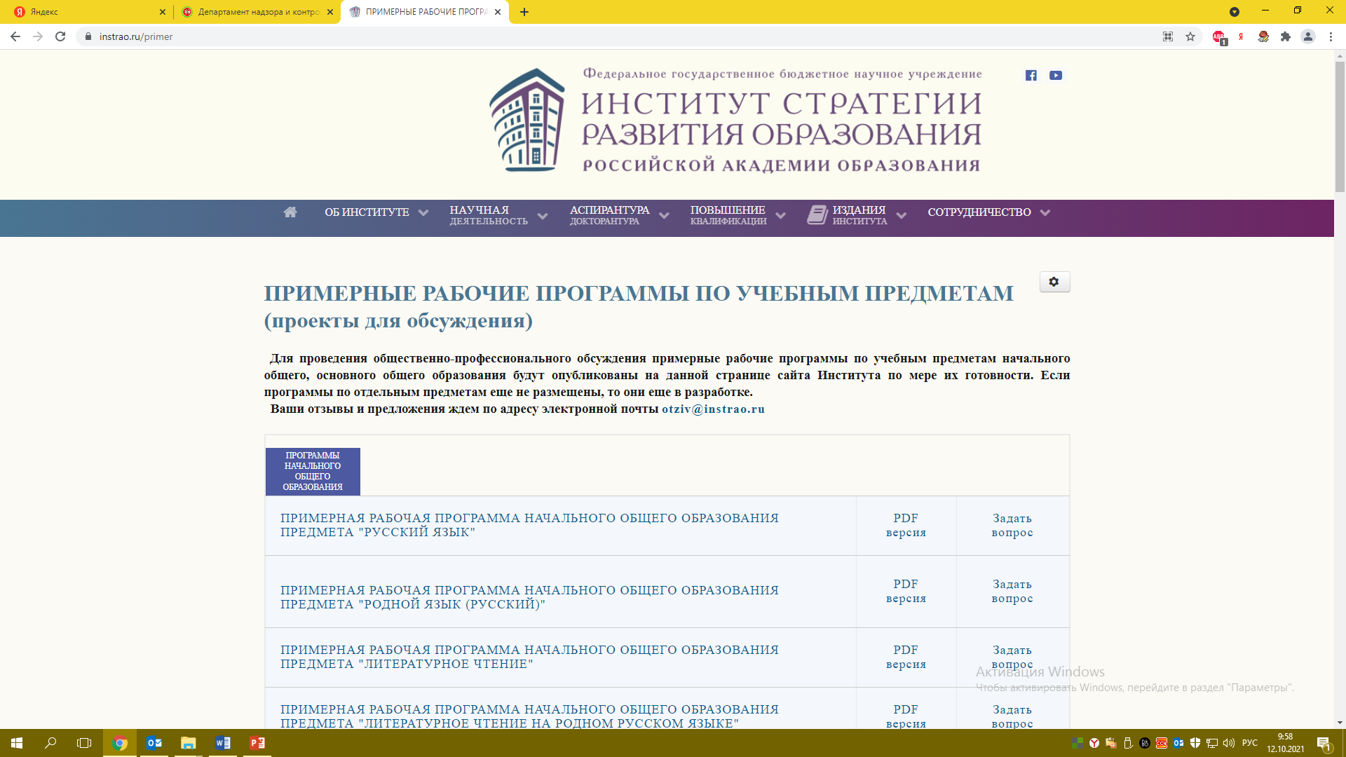
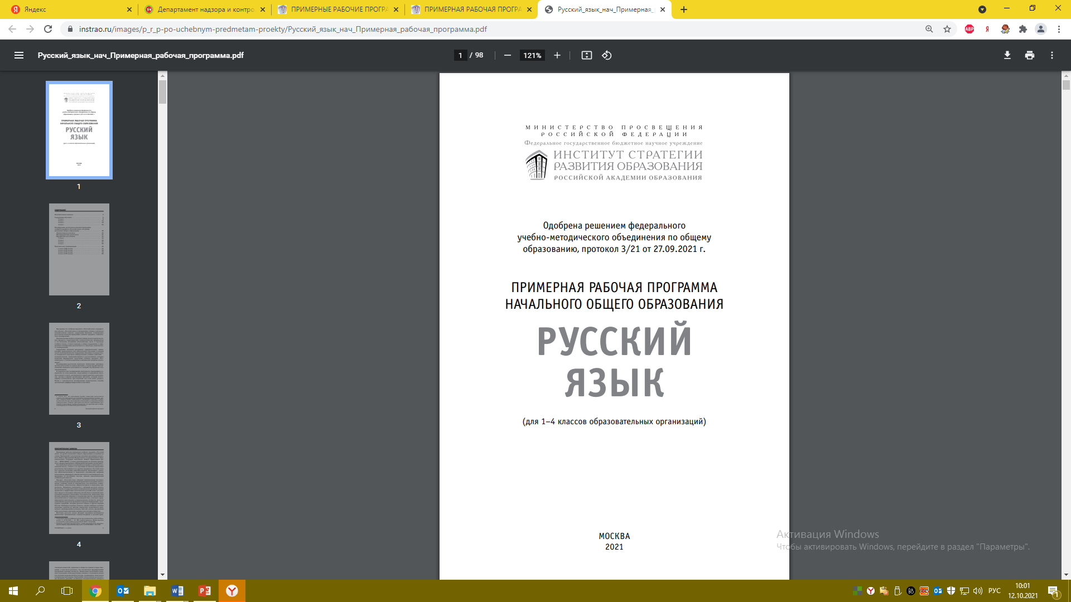
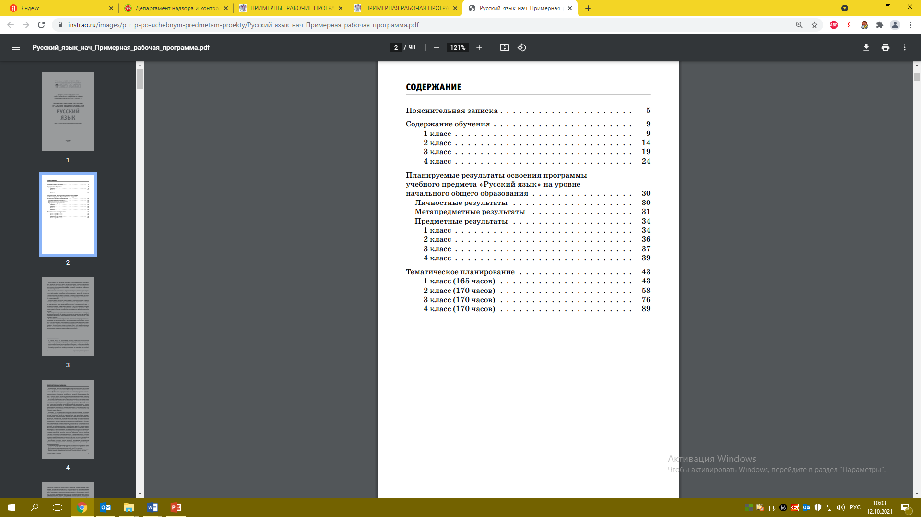
ПРИМЕРНЫЕ РАБОЧИЕ ПРОГРАММЫ ПО УЧЕБНЫМ ПРЕДМЕТАМ НОО и ООО (проекты для обсуждения) https://www.instrao.ru/primer
Важно! Изучить и обсудить на предметных РМО!

Slide 22
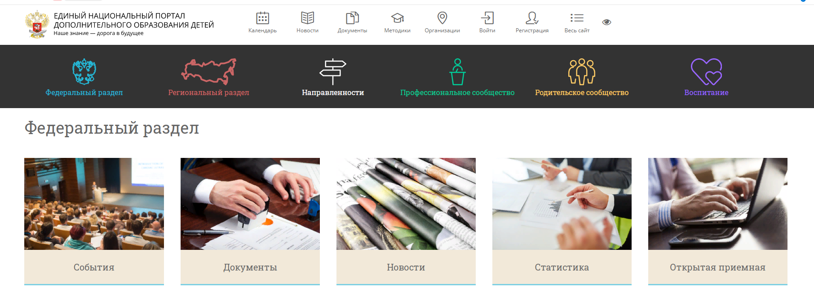
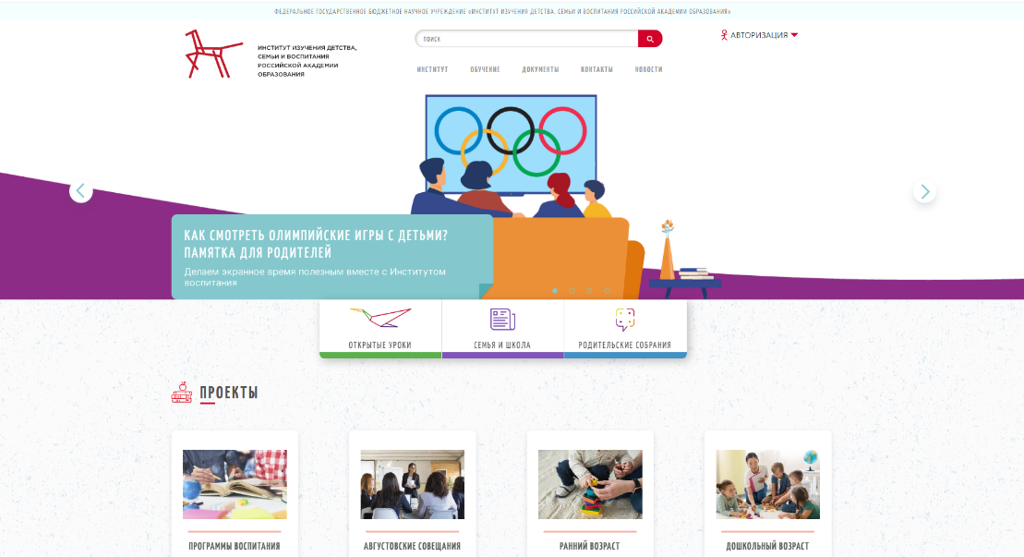
http://dop.edu.ru
https://институтвоспитания.рф/

Slide 23
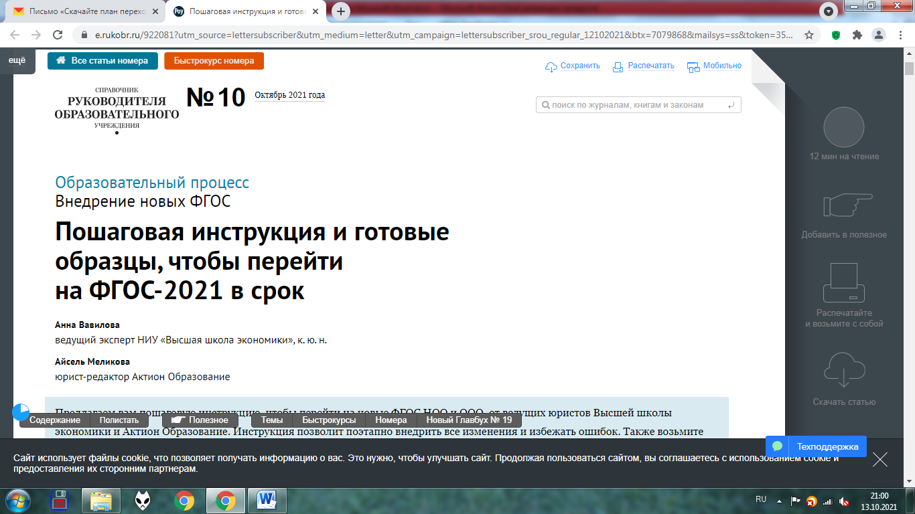

Slide 24
Спасибо за внимание!
Игътибарыгыз өчен рәхмәт!

